Slide 1
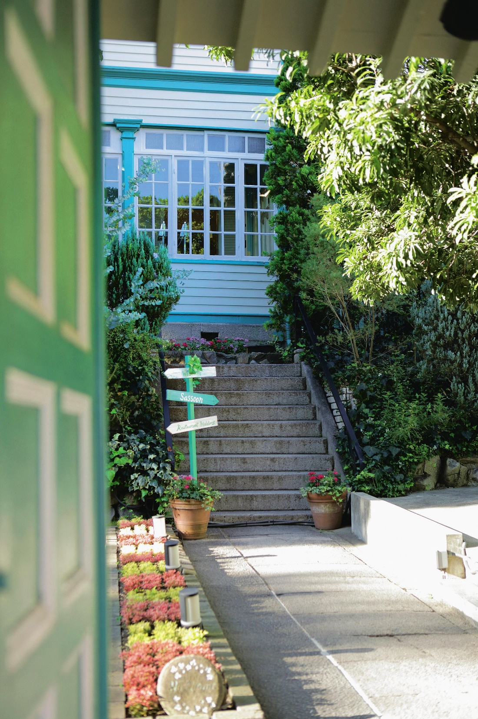
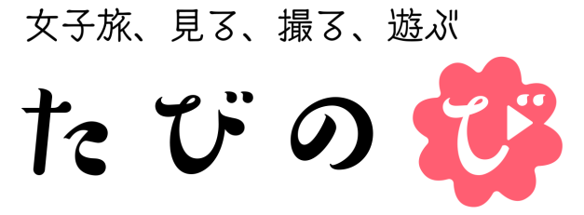
MEDIA GUIDE
Ver.1.0 2021.10-12

Slide 2

インデックス
目 次
CONTENTS
■メディア概要
P12
活用のポイント
サービス概要
P3
プラン一覧
P13
ユーザーデータ・機能
P4
ショートプラン
P14
ペルソナイメージ
P5
ワンミニッツプラン
P15
コンテンツ
P6
記事＋動画プラン
P16
公認アンバサダー
P7
ロングプラン
P17
編集部動画
P8
制作スケジュール
P18
■タイアップ動画
■広告掲載規約
タイアップ動画
P10
広告掲載規約
P20
無料オプション
P11
仮押さえ・申し込み・入稿
P21

Slide 3

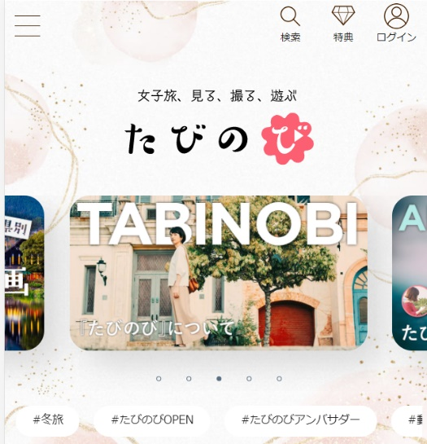
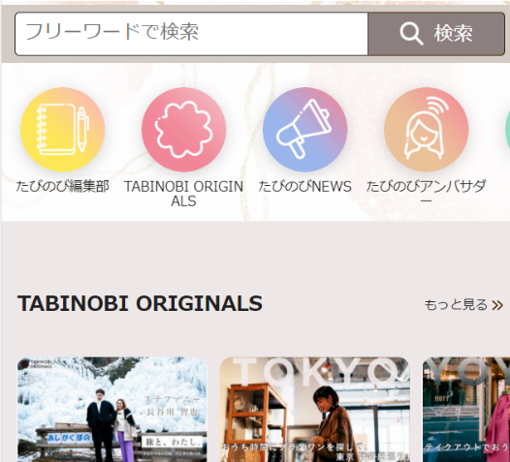
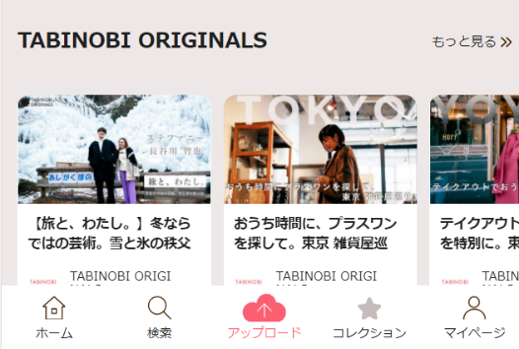
サービス 概要
旅好き女子のための
旅とおでかけの動画投稿サービス
http://tabinobi.jp
たびのびは、全国の旅好き女子のための
動画投稿プラットフォームです。​
誰でも自分の旅の記録を動画投稿で残すことができ、​
また、たくさん投稿された旅の記録から、
次のおでかけのテーマを見つけることができます。
おしゃれなカフェを探すも良し、
編集で面白く旅先を演出するも良し、
旅番組のリポーターになりきって
レビュー動画を投稿するも良し…
「とにかく自分の旅をみんなに見てほしい！みんなと楽しみたい！」
そんな旅好き女子の気持ちに応え、
彼女たちの旅がより楽しく、よりユニークになるよう
エッセンスを加えるお手伝いをしています。
ガイドブックの
るるぶ
が運営

Slide 4


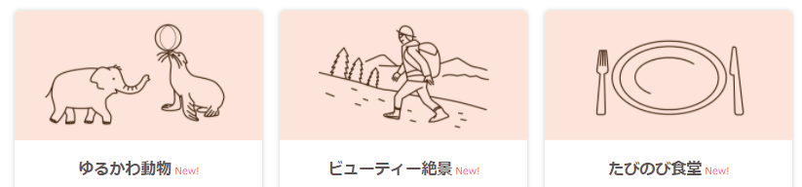
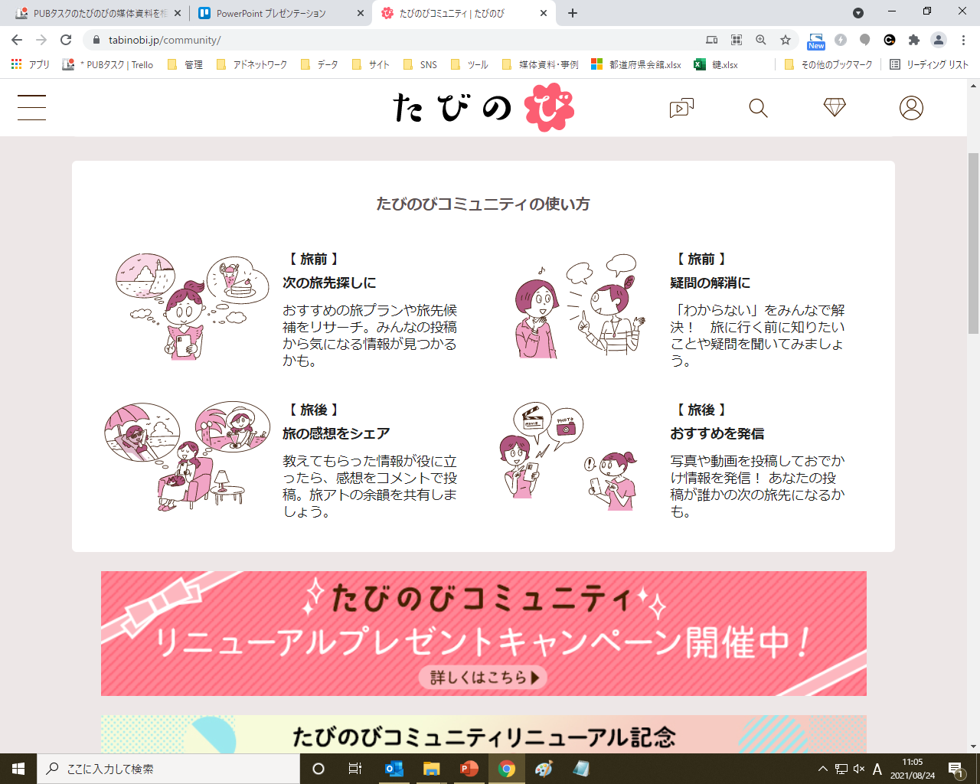
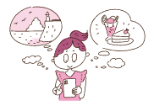
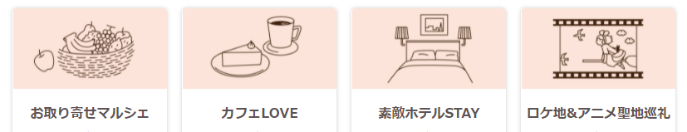
ユーザーデータ・コミュニティ機能
コアユーザーは 大都市圏在住の20-30代女性
性別
年齢
デバイス
居住地
北海道
4%
18-24歳
8%
タブレット
3%
７割が大都市在住
東北
4%
男性
44%
45歳-
23%
PC
37%
中部
14％
女性
56%
25-34歳
30%
スマホ
60%
中国
4%
九州
7%
関西
23％
関東
44％
35-44歳
29%
四国
2%
※デモグラフィックはGoogleAnalityics 2020年2月～5月のデータ
動画投稿＋コミュニティ機能
ユーザー同士で情報やマイブームを共有できるコミュニティ機能があり、
動画だけでなく、写真やテキストの投稿も可能です。
疑問の解消
次の旅先探し
おすすめ情報発信
https://tabinobi.jp/community/

Slide 5


ペルソナイメージ
ユーザーペルソナ
Type_1
Type_2
映え命！
カフェ大好き
ブランド＆
美容好き
25歳 / OL / ​年収：300万円​
旅行頻度：国内旅行 年に1～2回、海外旅行 年に1回​
よく遊ぶ場所：原宿、表参道、渋谷、新宿​
服を買うなら：ファッションビル
コスメを買うなら：薬局、モール、リップだけデパコス
次に行きたい旅先：京都で話題のコーヒーショップ＆スイーツ巡り​
28歳 / OL / ​年収：500万円​
旅行頻度：国内旅行年に1～2回、海外旅行年に1回​
よく遊ぶ場所：表参道、渋谷、銀座​
服を買うなら：路面店、表参道ヒルズ、銀座など​
コスメを買うなら：デパコス70%＋その他30％​
次に行きたい旅先：沖縄の離島で朝ヨガ＆ホテルスパ

Slide 6
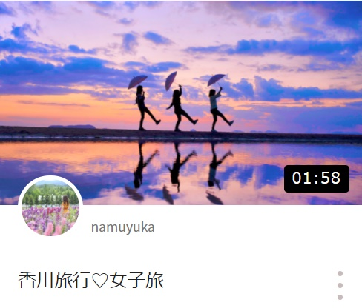
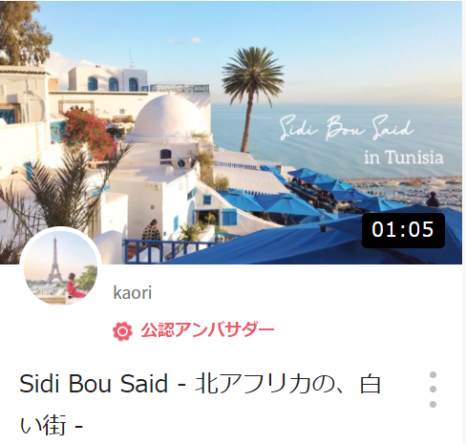
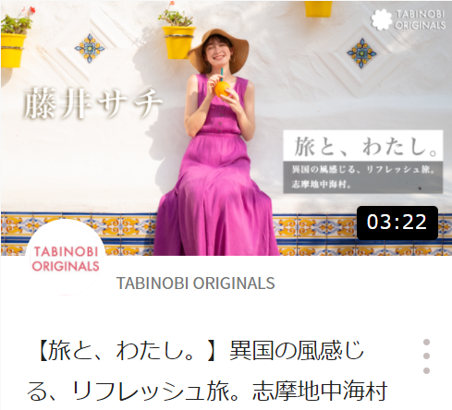
コンテンツ
旅のプロによる特別動画
たびのび では、一般ユーザーだけでなくたびのび編集部 と 編集部公認のアンバサダー が
旅を楽しむヒントとなる動画コンテンツをアップ！
一般 ユーザー
アンバサダー
編集部
一般ユーザーによる旅動画。身近でリアルな情報を知ることができます
旅に特化したインフルエンサーの動画。
ディープな内容をお届けします
「たびのび編集部」による動画。
ハイクオリティーな動画を制作します
P8 詳細
タイアップ動画も
P7 詳細
編集部
が制作

Slide 7
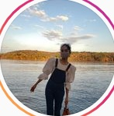




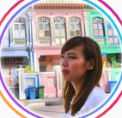

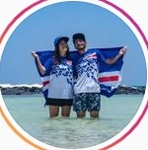
アンバサダー
たびのび 公認アンバサダー動画
様々なジャンルに特化した、旅好きが憧れの「アンバサダー」が旅動画を投稿。
カルチャー
プロトラベラー
ホテルステイ
ベイカー恵利沙
AYUMI
maro
bakerelisa
ooooooayumioooooo
ohitorigram
4.9万フォロワー
5.1万フォロワー
３.2万フォロワー
スタイリスト・ライター
ニューヨークのカルチャー、アートと歴史、そして広大な自然を
動画を通してポップにご紹介
プロトラベラー
SNSの総フォロワー数10万人、旅の写真や動画の発信を仕事にするプロの旅人
おひとりさまメディア / 編集長
おひとりさま向けメディア「おひとりさま。」を運営。都内ホテルのひとりステイの魅力をご紹介
ローカル旅
OL週末旅
フォトグラファー
Shinya
kaori
Aoi
kyoko1903
xxcaoxx
aoi_travelgraphy
10.9万フォロワー
1.5万フォロワー
2.3万 フォロワー
フォトグラファー
日本の魅力を発信する旅フォトグラファー「SNSで地方に貢献したい」と夫婦で活動中
OLトラベラー/ブロガー
平日は会社員。素敵な旅先や、有給をうまく利用して毎月のように旅行するコツをお届け
トラベルフォトグラファー
トルコやギリシャなど世界各国の絶景を撮影。望遠レンズを圧縮を生かした写真が得意
アンバサダーアサインのタイアップ動画もご相談ください
P13 詳細
その他、ご要望に応じて
ご提案可能です！
※2021年8月時点の情報。過去のアンバサダーも含む

Slide 8
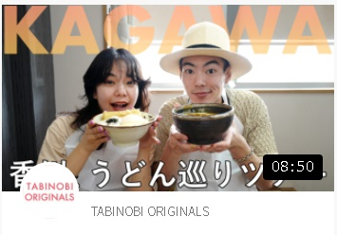
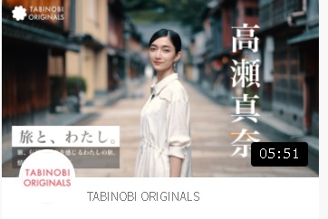
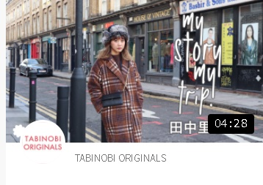
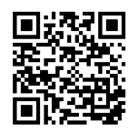
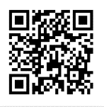
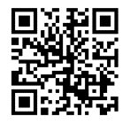
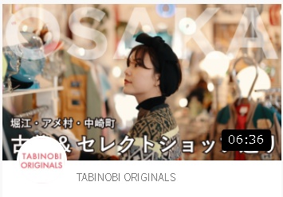
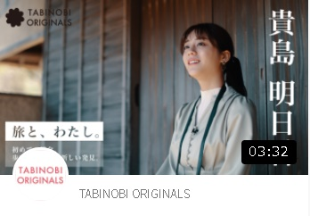
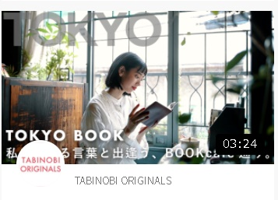
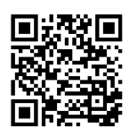
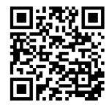
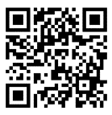
編集部動画
TABINOBI ORIGINALS動画
「たびのび編集部」が企画・制作した動画を配信中。魅力たっぷり、ストーリーのある旅動画を配信しています。
個性派も定番も！
香川うどん巡りツアー
食、伝統、歴史を感じるわたしの旅。 情緒豊かな古都金沢。
【my story, my trip.】
田中里奈の に出合える旅
「本当の自分」
大阪のこだわり古着屋
＆セレクトショップ巡り
貴島明日香の
鎌倉・江の島で一日デトックス旅
TOKYO BOOK
私を作る言葉と出逢う、
BOOK cafe巡り。
その他 約60本

Slide 9
タイアップ動画
tie-up content

Slide 10

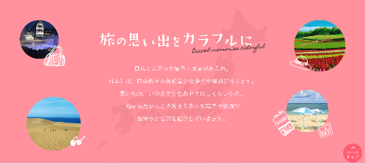
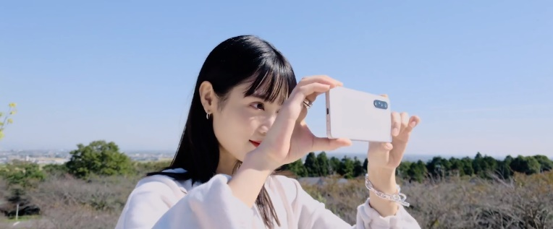
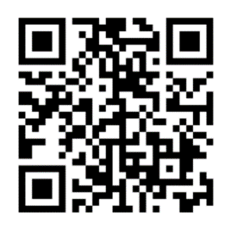
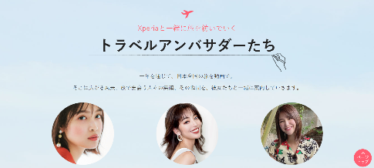
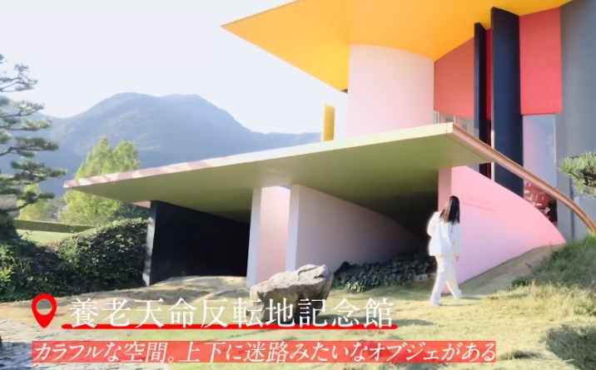
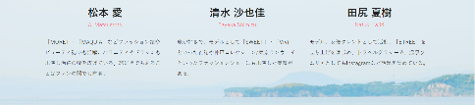
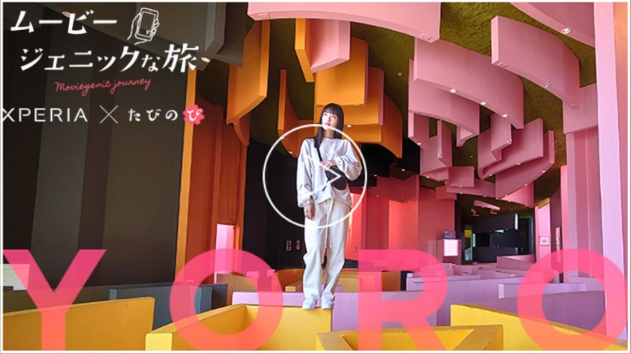
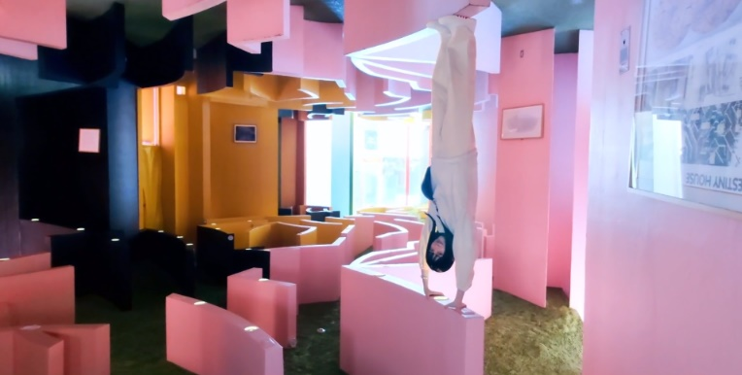

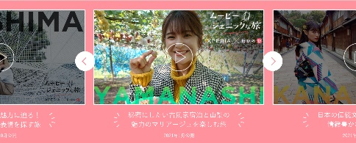
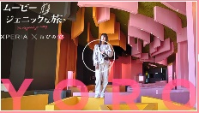
タイアップ動画
タイアップ動画
「旅」と「おでかけ」をテーマにクライアント様のサービスをご紹介します。
旅とおでかけのプロである編集部が
商材に最適な撮影スポット・切り口をご提案
例）SONY様 XPERIA 「ムービージェニックな旅」
動画を撮影したくなるスポットを編集部からご提案し、
旅の思い出がより色鮮やかに残せるイメージをお届けする動画を作成しました。
動画例
岐阜県
養老天命反転地

Slide 11


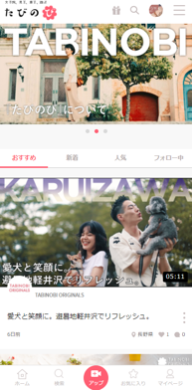


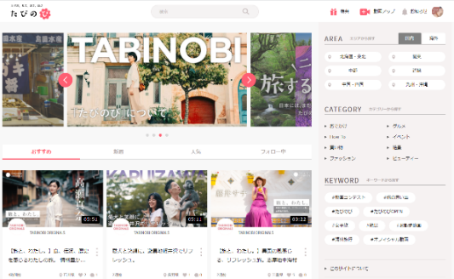
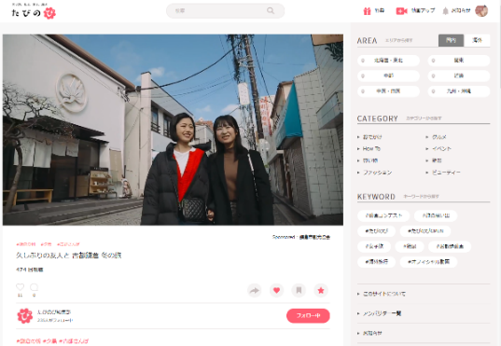



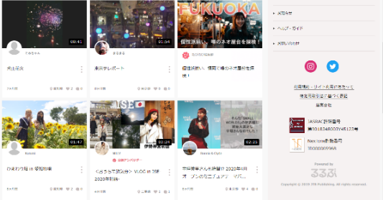
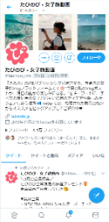
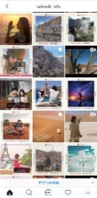
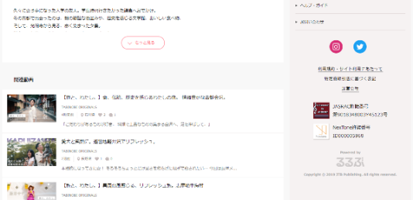
タイアップ動画 無料オプション
タイアップ動画 二次利用無料
クライアント様
各種WEB媒体・SNS
１年間、クライアント様のサイトや広告出稿などにご活用いただけます。その他、各種諸条件を合わせてご確認ください。
外部 動画バナー
外部サイネージなど
サイト内誘導強化 無料
期間中・タイアップ動画の視聴者を増やす施策を実施
サイトトップページ
タイアップ動画ページ
公式SNS
媒体のSNSアカウントを活用し、タイアップ動画のご紹介投稿を行います。ロイヤリティの高いユーザーにリーチできるとともにSNS上での拡散が期待できます。
17,000
15,000

Slide 12
タイアップ動画 活用のポイント
ユーザーが動画投稿できるプラットフォーム
１
当社編集部だけではなく、一般ユーザーと一緒に盛り上げていくサービスです。
旅好き、おでかけ好きのるるぶID会員へのアプローチ
２
るるぶファン（ID会員）約80万人に対する、イベントやサンプリングなどの
プロモーションも可能です。
ハイクオリティーの動画を一気通貫で
３
旅を知り尽くした編集部が企画立案。制作から配信までお任せいただけます。
二次利用可能な動画でマーケティングを強化
４
タイアップ制作動画は「たびのび」内だけではなく、クライアント様サイトなど
各チャネルでご利用いただけます。
※二次利用には条件がございます

Slide 13
タイアップコンテンツ
プラン一覧
メニュー | 掲載料金 | 動画尺 | 二次利用
ショートプラン | 50万円 | 30秒～1分 | 1年間 無料 | 4週間～
ワンミニッツ プラン | 140万円 | 1～2分以内 | 1年間 無料 | 4週間～
動画＋ 記事プラン | 340万円 | 2分以内 | 1年間 無料 ※動画 | 6週間～
ロングプラン | 330万円 | 10分以内 | 1年間 無料 | 6週間～
想定掲載期間
1
2
３
4
※上記は、税別グロス料金となります。
※ロングプランは再生保証回数の設定がない、コンテンツの二次利用を前提としたプランとなります。
キャスティング | モデル | 10万円
 | 公認アンバサダー(P7) | 20万円
※上記は、税別ネット料金となります。また、キャスティングにより動画の二次利用が不可となる可能性がございます。

Slide 14
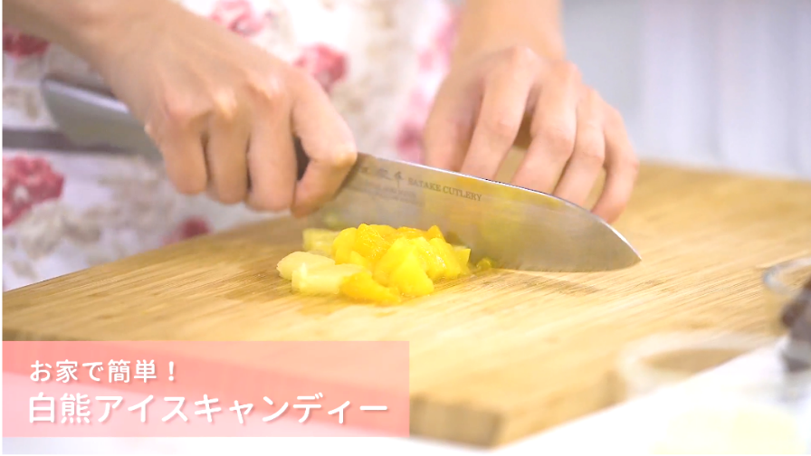
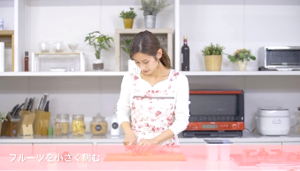
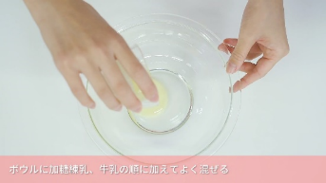
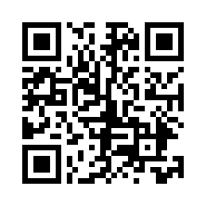
タイアップコンテンツ
1
ショートプラン
スペック
金額 | 500,000円（グロス）
動画尺 | 30秒～1分
掲載期間 （保証） | 4週間～ ※誘導枠掲載期間 ※誘導枠掲載期間終了後、動画はアーカイブいたします。
二次利用 | 1年間無料
申込締切 | 40営業日前 ※最短の制作期間の場合
制作期間 | 最短30営業日 ※制作内容によって異なります
レポート | 再生回数など ※誘導枠のレポートはありません
備考 | ※取材費は別途お見積りいたします。 ※実施金額は消費税を含まないグロス提供価格となります。 ※記載の期間を超える二次利用については別途お見積りいたします。 ※絵コンテ・動画の修正は各1回までお受けいたします。 ※モデルやインフルエンサーの取材は含みません。 ※掲載開始日は平日任意となります。※動画再生内にsponsoredの表記が入ります。 ※動画再生内に広告主名を記載させていただきます。 ※キャスティングにより、二次利用できない場合がございます。
sample
POINT
✔ 低予算で動画を制作いたします
✔ 商品紹介やレシピ紹介、宿泊施設・レジャー施設様等
1ヵ所での取材・撮影に対応可能なプランです

Slide 15
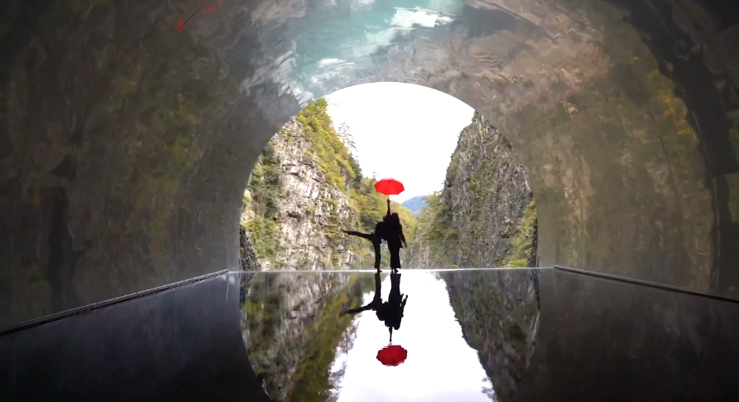
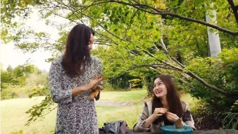


タイアップコンテンツ
2
ワンミニッツプラン
スペック
金額 | 1,400,000円（グロス）
動画尺 | 1～2分
掲載期間 （保証） | 4週間～ ※誘導枠掲載期間 ※誘導枠掲載期間終了後、動画はアーカイブいたします。
二次利用 | 1年間無料
申込締切 | 40営業日前 ※最短の制作期間の場合
制作期間 | 最短30営業日 ※制作内容によって異なります
レポート | 再生回数など ※誘導枠のレポートはありません
備考 | ※取材費は別途お見積りいたします。 ※実施金額は消費税を含まないグロス提供価格となります。 ※記載の期間を超える二次利用については別途お見積りいたします。 ※絵コンテ・動画の修正は各1回までお受けいたします。 ※モデルやインフルエンサーの取材は含みません。 ※掲載開始日は平日任意となります。 ※動画再生内にsponsoredの表記が入ります。 ※動画再生内に広告主名を記載させていただきます。 ※キャスティングにより、二次利用できない場合がございます。
sample
POINT
✔ 完視聴を重視！短いながらも離脱されにくい、
ストーリー性のある動画を制作します
✔ 取材・撮影は複数個所で実施可能です

Slide 16








タイアップコンテンツ
3
動画＋記事プラン
スペック
金額 | 3,400,000円（グロス）
動画尺 | 2分以内
記事PV数 | 10,000PV保証
掲載期間 （保証） | 6週間～ ※誘導枠掲載期間 ※誘導枠掲載期間終了後、動画はアーカイブいたします。
二次利用 | 1年間無料（動画のみ）
申込締切 | 40営業日前 ※最短の制作期間の場合
制作期間 | 最短30営業日 ※制作内容によって異なります
レポート | 動画再生回数、記事日別PVなど ※誘導枠のレポートはありません
備考 | ※動画取材費は別途お見積り致します。 ※実施金額は消費税を含まないグロス提供価格となります。 ※記載の期間を超える二次利用については別途お見積りいたします。 ※絵コンテ・動画の修正は各1回までお受けいたします。 ※モデルやインフルエンサーの取材は含みません。 ※掲載開始日は平日任意となります。 ※記事PVの進捗に応じて外部ブーストを実施する場合がございます。 ※動画再生内および記事にはsponsoredの表記が入ります。 ※動画再生内および記事には広告主名を記載させていただきます。 ※記事についても遠方や複数日取材、ドローンなどの特別な撮影の場合は別途実費を申し受けます。 ※キャスティングにより、二次利用できない場合がございます。
るるぶ&more.
動画 + 紹介記事
POINT
✔ 動画に加えて、テキストと写真で紹介する
記事を旅メディア「るるぶ&more.」にて制作
✔ 動画では紹介しきれなかった部分をより詳しく
紹介することが可能。モデルコースなどの紹
介に適したフォーマットです
✔ 取材・撮影は複数個所で実施可能です
トップページはこちらから ▶

Slide 17




タイアップコンテンツ
4
ロングプラン
スペック
金額 | 3,300,000円（グロス）
動画尺 | 10分以内
掲載期間 （保証） | 6週間～ ※誘導枠掲載期間 ※誘導枠掲載期間終了後、動画はアーカイブいたします。
二次利用 | 1年間無料
申込締切 | 40営業日前 ※最短の制作期間の場合
制作期間 | 最短30営業日 ※制作内容によって異なります
レポート | 再生回数など ※誘導枠のレポートはありません
備考 | ※取材費は別途お見積りいたします。 ※実施金額は消費税を含まないグロス提供価格となります。 ※記載の期間を超える二次利用については別途お見積りいたします。 ※絵コンテ・動画の修正は各1回までお受けいたします。 ※モデルやインフルエンサーの取材は含みません。 ※掲載開始日は平日任意となります。 ※動画再生内にsponsoredの表記が入ります。 ※動画再生内に広告主名を記載させていただきます。 ※キャスティングにより、二次利用できない場合がございます。
sample
POINT
✔ 紹介ポイントが多いクライアント様向けのプランです
✔ 自治体様の公式動画としてもおすすめです
✔ 取材・撮影は複数個所で実施可能です
✔ 10分近い動画尺でも飽きられないストーリー性のある
構成をご提案します

Slide 18
タイアップコンテンツ
進行スケジュール
タイアップコンテンツを最短で進行する場合のモデルスケジュールです（企画構成案・動画の修正は各1回までお受けいたします）
~40営業日前
35営業日前
30~25営業日前
20営業日前
12営業日前
営業
ヒアリング
お申込み
オリエンシート記入
打合せ
企画構成案
提出～FIX
取材・撮影
取材先校正
初稿提出
8営業日前
5営業日前
1営業日前
掲載終了後、
10営業日以内
レポート提出
初稿戻し
再稿提出・修正
校了
掲載開始
・上記は最短で制作した場合のスケジュールです。制作内容に応じて、都度スケジュールをご提案させていただきます。
・上記は取材、撮影者派遣元から出発して1日に収まる取材の場合です。
遠方の場合やインフルエンサー・モデルアサインの場合は、公開までの日数を追加させていただきます。
・校正確認にお時間が必要な場合は、公開日が遅れる場合がございます。
申込フォーマット
お申込み
---------------------------------------------
広告会社名：（法人格含む正式名称）
広告主名：（法人格含む正式名称）
案件名：
リンクURL：
媒体名：たびのび
メニュー：
掲載日：
申込金額：
---------------------------------------------
申し込みは、フォーマットに沿って内容を記載したメールを下記にお送りください。
株式会社JTBパブリッシング
広告営業担当
Mail: ad-sales@rurubu.ne.jp

Slide 19
広告掲載規約
advertisement rule
19

Slide 20
広告掲載規約
株式会社ＪＴＢパブリッシング（以下「弊社」という）が管理・運営するWebサイト（以下「弊社サイト」という）での広告掲載にあたっては、以下の内容をご確認の上お申し込みいただけますようお願い申し上げます。お申込みをいただいた場合は、本掲載条件を承諾されたものとしてお取り扱いさせていただきます。
１．お申込みにあたって
お申込みの前に必ず空き状況をご確認ください。
お申込みにあたっては広告申込書を頂戴致します。広告申込書を頂戴した後のキャンセルはお受けできません（広告申込書に基づく金額をご請求致します）。
広告主様の競合社等に関わる掲載調整は致しません。
媒体資料等で弊社が提示している広告料金・制作費は消費税別の金額です。なお、広告料金・制作費は弊社の都合により変更する場合がございますので、広告お申し込み時にご確認ください。
完全データでの入稿の場合、楽曲の許諾申請や使用料、出演者の権利処理等は弊社で行えません。万が一、権利処理に不備があり、第三者の権利を侵害してしまった場合、損害賠償等何らかの請求が生じたとしても弊社は責任を負いかねますのでご了承ください。
3．広告掲載基準
弊社サイトでは以下の内容・表現の広告をお受けすることができません。
日本国内の法令・法規、国際条約に反するもの。
公序良俗に反するものと弊社が判断するもの。
特定の政党、宗教団体等にかかわる勧誘、斡旋、募集等。
利殖を目的とした各種投資及び投資サービスの勧誘、斡旋、募集等。
貸金業（ただし各都道府県の貸金業協会、または全国信販協会に加入している事業者様は掲載可と判断する場合もあります）。
ギャンブル、もしくはギャンブルに類すると弊社が判断するもの（ただし原稿内容により掲載可と判断する場合もあります）。
各種学校、タレント事務所、劇団等（ただし事業者様の所在・連絡先・事業内容・監督機関への届出状況等について事前にご提出いただき、その内容によって掲載可と判断する場合もあります。また、広告内容が募集告知である場合は、各種募集要項及び受験並びに合格後に必要な全費用の明示が必須となります）。
出会い系サイトやアダルトサイト、各種風俗営業とそれに関連する商品、サービスなど。
弁護士事務所・司法書士事務所。
違法な営業活動を行っている事業者
氏名、写真、談話および商標、著作物などを無断で利用した広告
内外の国家、民族などの尊厳を傷つけるおそれのある広告
弊社サイトに掲載する広告として相応しくないと弊社が判断する商品・サービスの広告。
なお、広告掲載の可否の決定権は弊社が有しています。掲載を承認もしくは拒否した広告について、弊社はその理由を説明する義務を負いません。
申し込み、掲載された広告の責任はすべて広告主が負うものとします。
2．広告表現の制限
弊社サイトでは以下の表現を含んだ広告の掲載はお断りします。なお、これ以外にもユーザーからのクレームが懸念される場合は掲載をお断りすることや、広告表現の修正をお願いする場合がございます。
- ユーザーに不快感を抱かせる広告表現
- 1秒間に3回以上の高速点滅、アニメーションの単純ループ
- コントラストの強い画面の反転表示
• アラートマーク、機能しない検索窓などのギミック表現
• 弊社のコンテンツと混同する可能性がある広告表現
• 誇大表現のおそれがある広告表現
• 法律で禁止されている行為を連想させる広告表現

Slide 21
広告掲載規約
4．入稿及び掲載に関して
広告主様または広告代理店様には、弊社サイトに掲載する広告及びその広告からのリンク先サイトにおける内容・表現に関して、著作権･意匠権･出版権等の知的財産権、名誉・プライバシー等の人格権、その他第三者の権利を侵害しないことを保証していただきます。
弊社は、お申込みいただいた広告の閲覧回数やクリック数について保証は致しません。
ユーザーの通信環境よって、コンテンツがスムーズに再生されない可能性がございます。
弊社サイトに掲載したタイアップコンテンツは、実施事例として媒体資料等でご紹介させていただく場合がございます。あらかじめご了承ください。
5．免責事項
停電・通信回線の事故・天災などの不可抗力、通信事業者の不履行、インターネットインフラその他サーバー等のシステム上の不具合、緊急メンテナンスの発生、及び一時的なアクセス数の増加に伴う処理負荷の増加によるサーバーの異常やシステム上の不具合等、弊社の責に帰すべき事由以外の原因により広告掲載に不具合が発生した場合は、弊社はその責を一切負わないものとします。
広告掲載日や開始時間は弊社任意となります。開始予定時間から12時間は掲載調整時間とし、その際の不具合に関しては、弊社はその責を一切負わないものとします。
お申込みいただいた広告の内容が「3．広告掲載基準」に抵触し、弊社の催告にも関わらず、内容の修正に応じていただけない場合、弊社の判断で当該広告の掲載を中止する場合がございます。その場合、弊社はその責を一切負わないものとします。
お申込みいただいた広告の掲載中に、その広告からのリンクが無効（デッドリンク）、またはリンク先サイトに不具合が発生した場合、及びリンク先サイトの内容が「3．広告掲載基準」に抵触する場合、弊社は当該広告の掲載を中止する場合がございます。その場合、弊社はその責を一切負わないものとします。
広告掲載調整時間終了後、弊社の責に帰す事由により連続して6時間以上未掲載の状態となった場合、以下の方法により対処致します。
・お申込みいただいたスペースと同等のスペースで、未掲載時間の倍の時間の広告掲載
・未掲載時間分の広告料金のご返金。
広告掲載調整時間終了後に弊社の責に帰す事由により発生した不具合について弊社が責を負う場合には、弊社は、その損害の内容によって、広告申込書に記載された広告料金を上限に損害を賠償するものとします。
6．その他
弊社は、ユーザーが弊社サイトの閲覧のために使用するあらゆる機器・ソフトウエアについて、広告表示の保証をするものではありません。
弊社サイトにおける全ての広告は広告主様または広告代理店様の責任において行うものであり、情報の完全性・正確性・確実性・有効性をはじめとする、掲載された広告に関わる全ての責任は広告主様または広告代理店様が負うものと致します。
この資料は最新版の資料がリリースされるまで有効です。 内容に関しては弊社の都合により変更する場合がございます。

